Slide 1
進度報告
Department of Electrical Engineering, National Yunlin University of Science and Technology
E-mail: M11312107@yuntech.edu.tw
Professor : 洪崇文 博士
Student : 李崎維
Date : 10/28/2025
Notes:
1

Slide 2

當前進度
更改載波控制方式
寫Timer Capture
遭遇問題

Slide 3
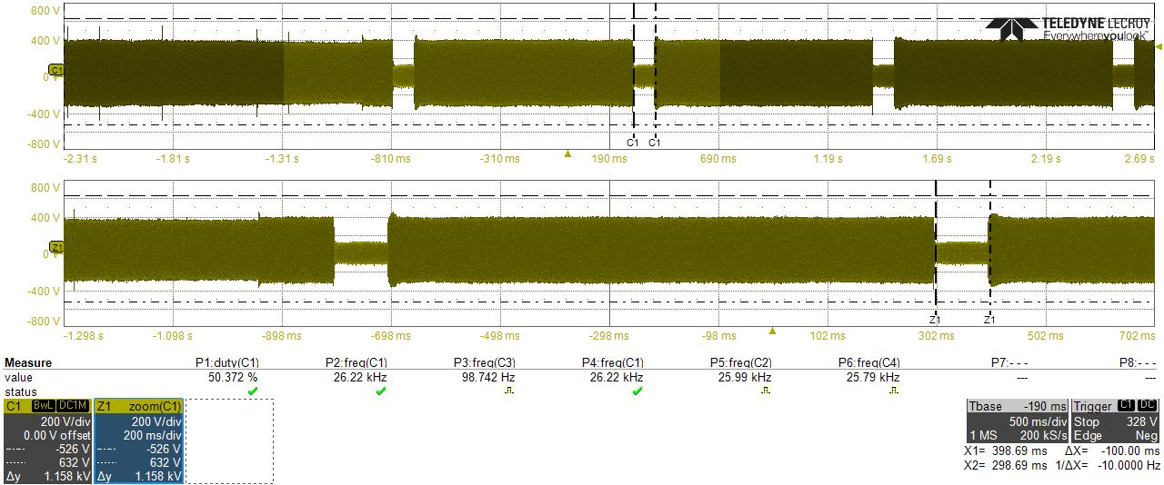
更改載波控制方式
先前DUTY漸增漸減的方式 100V 50Hz 震不起來
Duty=50 及Duty=10的時間不需要一樣
3000ms ON 後 100ms OFF

Slide 4
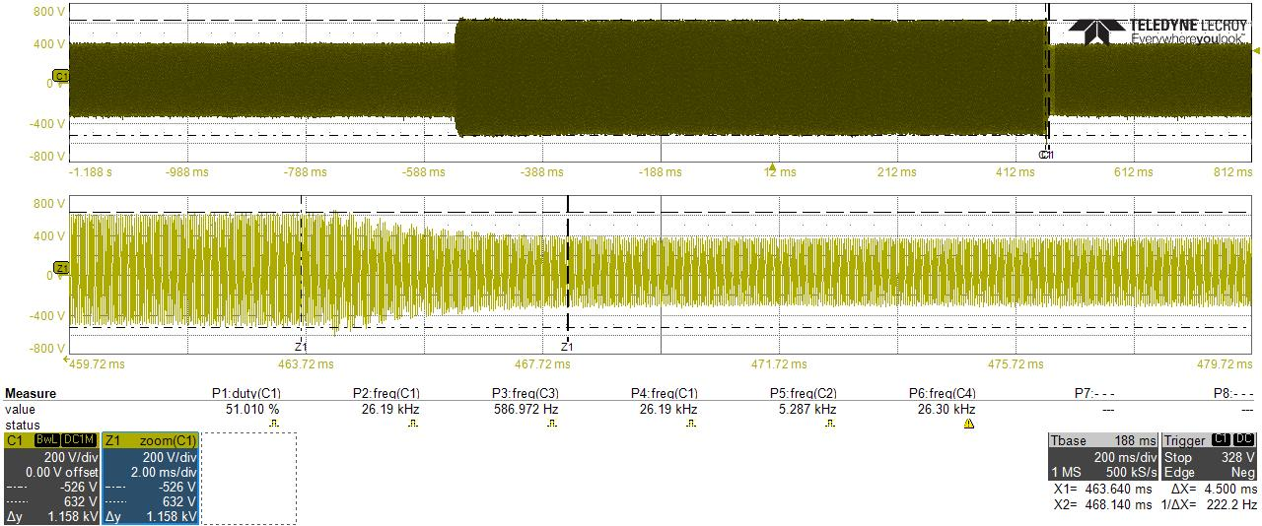
更改載波控制方式
將duty改成30/50間切換

Slide 5
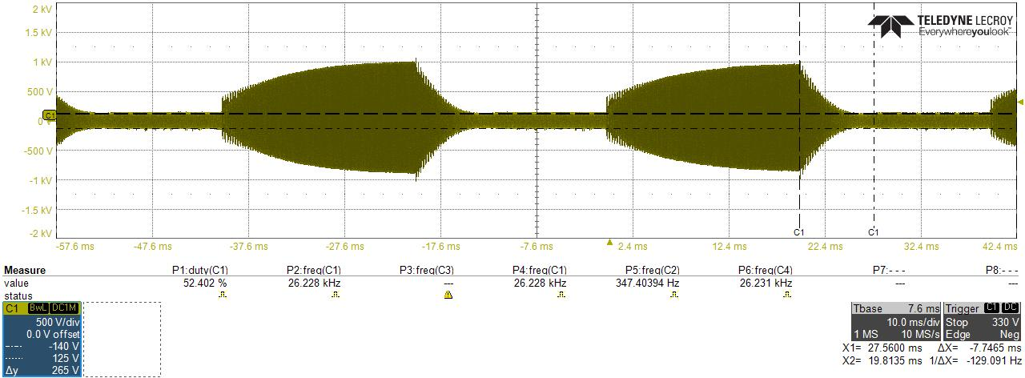
更改載波控制方式
對比10/50 7.5ms 有加快但不多

Slide 6
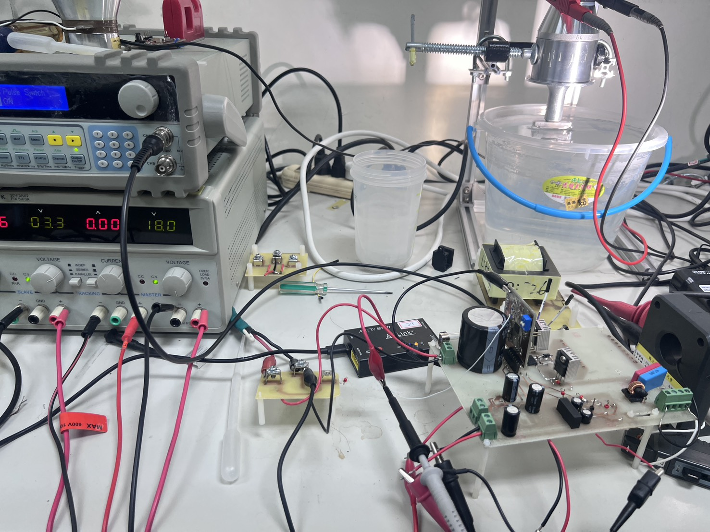
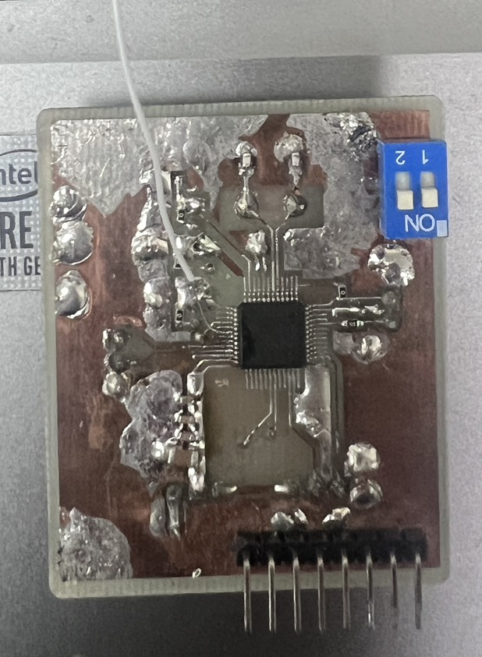
Timer Capture
先跳線測試
寫完duty計算 實際測試動不了

Slide 7
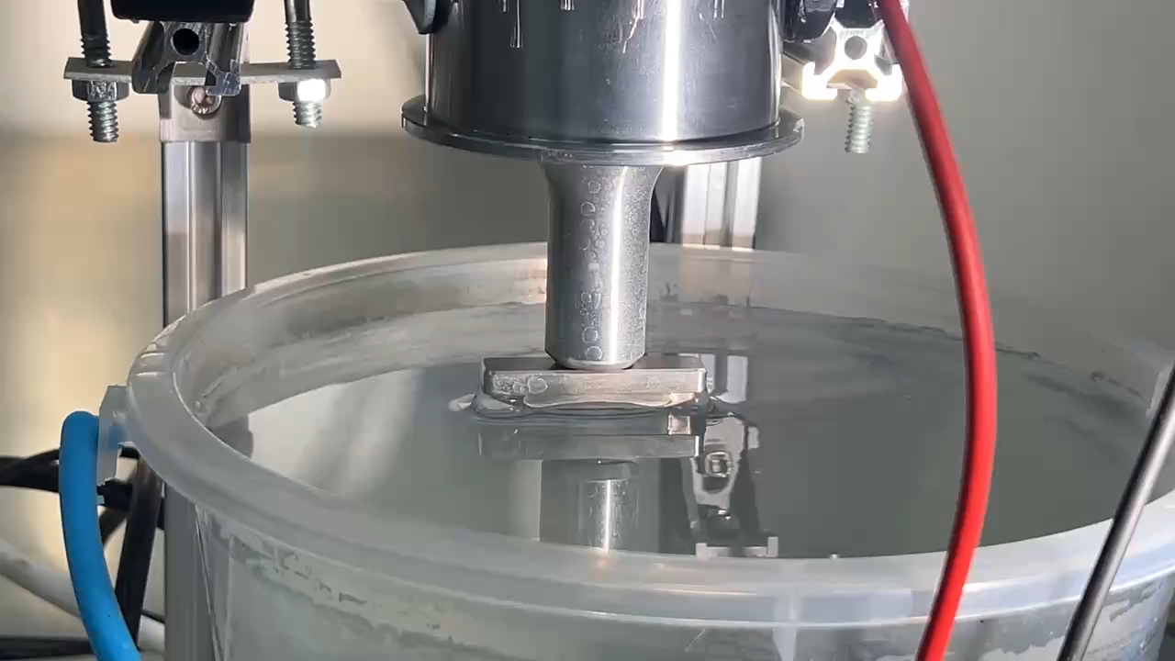
Timer Capture
先單純測試Timer Capture 正常
讀到RISING_EDGE duty改10

Slide 8
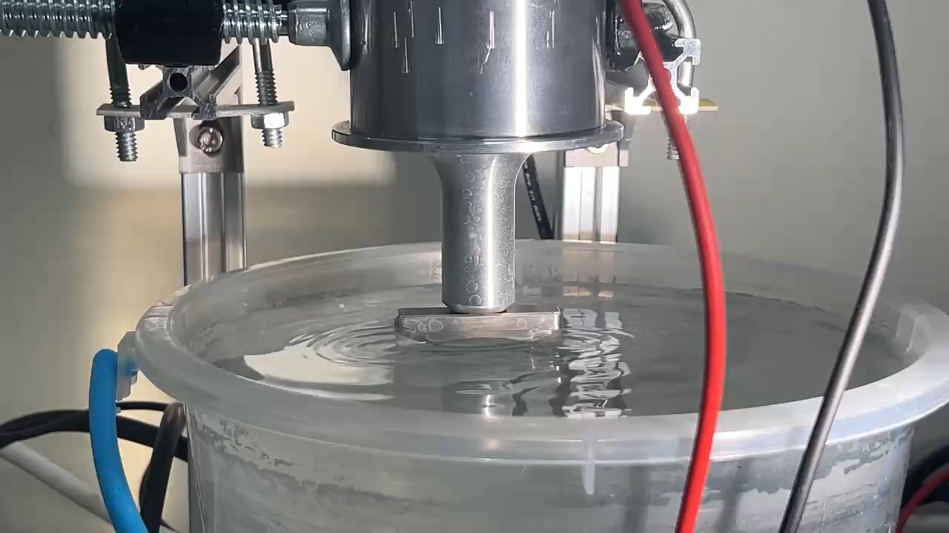
Timer Capture
打10Hz 方波
讀到RISING_EDGE duty10/50間切換

Slide 9
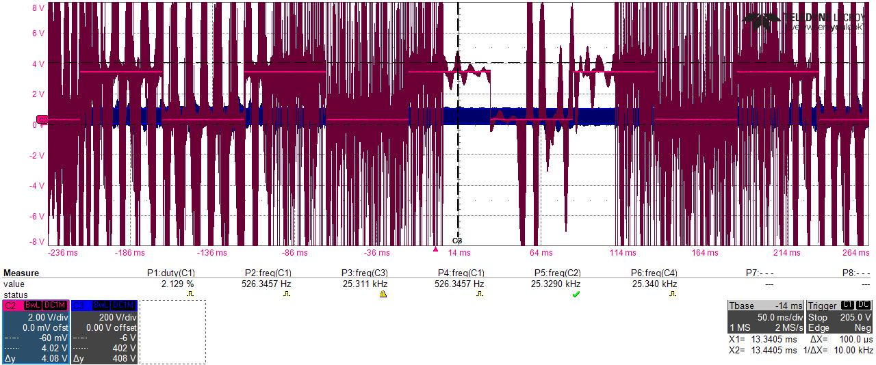
遭遇問題
打10Hz 方波
讀到RISING_EDGE duty10/50間切換
有接震盪子

Slide 10
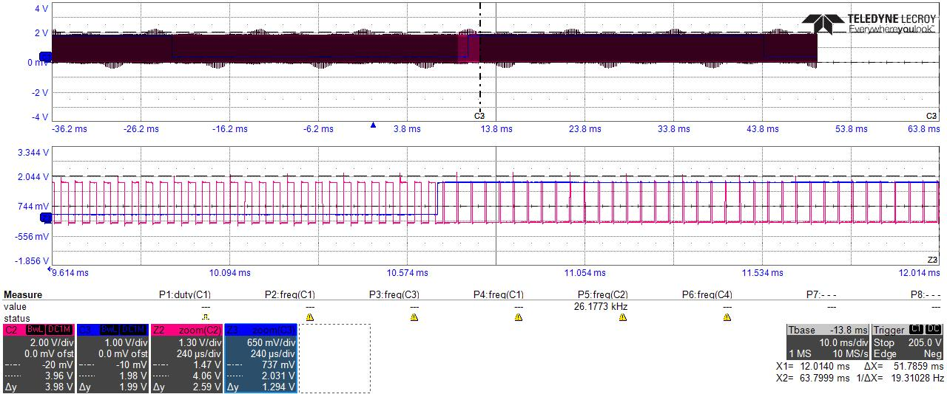
Timer Capture
打1Hz 方波
讀到RISING_EDGE duty10/50間切換
沒有接震盪子

Slide 11
預計進度
寫Input Capture
洗兩塊MCU

